Slide 1
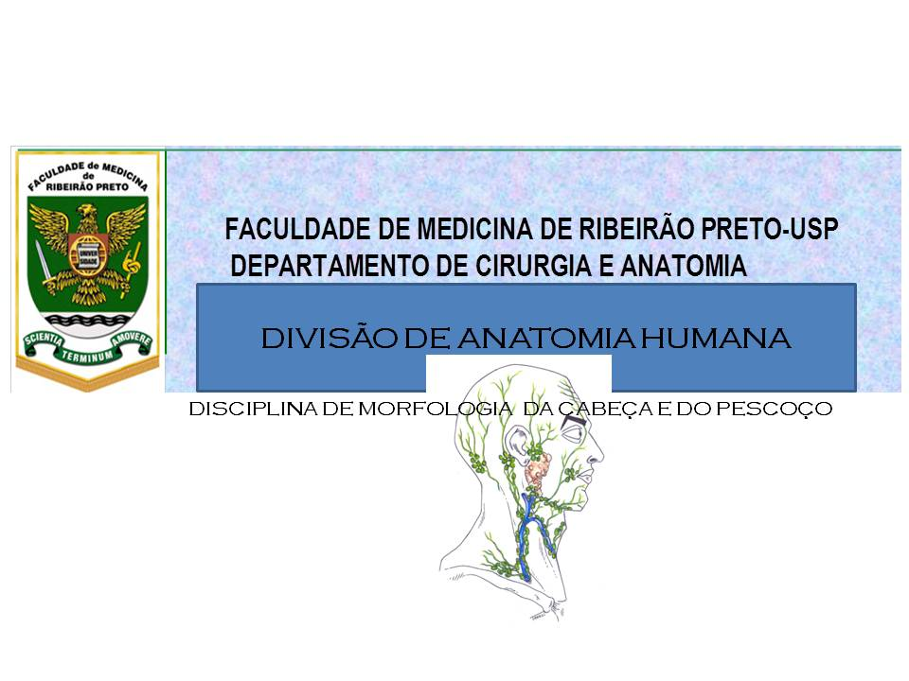
ANATOMIA TOPOGRÁFICA DA CABEÇA
AULA 8: Vascularização da face e do couro cabeludo
Prof. Dr. Luís Fernando Tirapelli

Slide 2
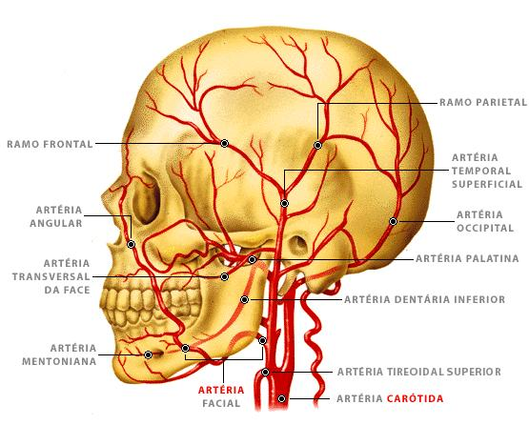
Vascularização da face e do couro cabeludo 1. Irrigação sanguínea:ramos da ACE e ACI (a. oftálmica)
Artérias da face:
A. facial (a. angular);
A. temporal superficial (a. facial transversa);
A. mentual;
A. infra-orbital;
A. dorsal do nariz;
Artérias do couro cabeludo:
A. temporal superficial;
A. occipital;
A. auricular posterior;
A. supra-troclear;
A. supra-orbital.

Slide 3
Anastomoses arteriais: entre ramos das artérias carótidas externa e interna.

Slide 4
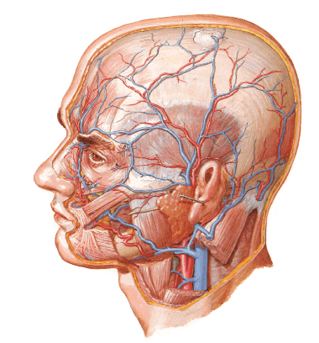
2. Drenagem venosa Veia facial; veia retromandibular – VJI e VJE; Veia facial: veias oftálmicas sup. e inf. – seio cavernoso
Triângulo perigoso da face
VAP
VJE

Slide 5
3. Drenagem linfática: colar pericervical para os linfonodos cervicais profundos
Tronco subclávio DT e DLD

Slide 6
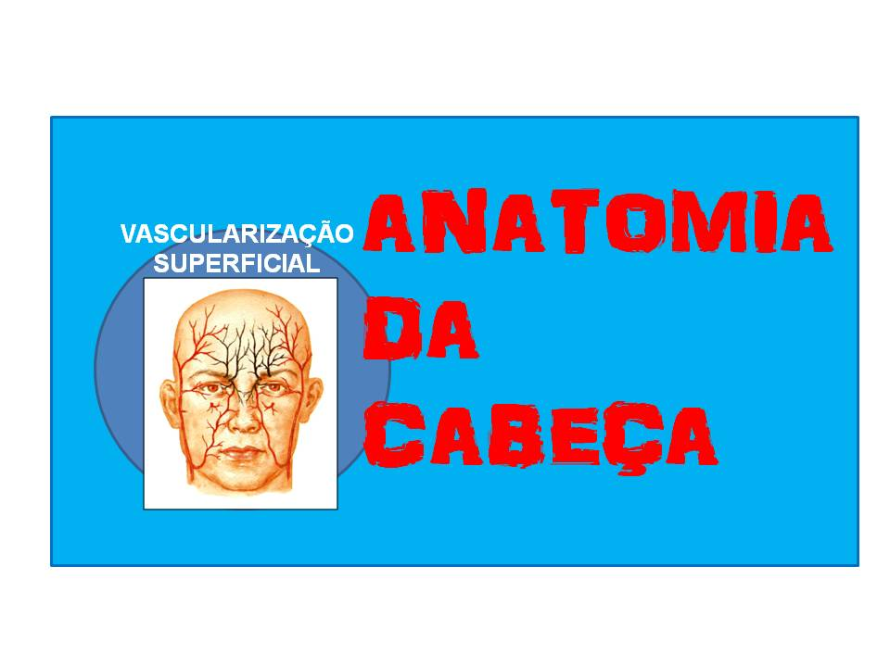
RESUMO
Irrigação sanguínea superficial: ramos da ACE e ACI
Drenagem venosa: v. facial e v. retromandibular – VJI e VJE
Drenagem linfática: colar pericervical

Slide 7
REFERÊNCIAS BIBLIOGRÁFICAS
Aumüller, G. Anatomia. 1ª ed, Rio de Janeiro: Guanabara Koogan S.A., 2009.
Drake, R.L., Vogl, W., Mitchell, A.W.M. Gray׳s. Anatomia para estudantes.
1ª ed. Rio de Janeiro: Elsevier Editora Ltda, 2005.
Gardner, Gray e O׳Rahilly. Anatomia.
4ª ed, Rio de Janeiro: Guanabara Koogan S.A., 1978.
Gray׳s. Anatomia. A base anatômica da prática clínica. 40ª ed. Rio de Janeiro: Elsevier Editora Ltda, 2010.
Moore, K.L.; Dalley, A.F. Anatomia orientada para a clínica.
6ª ed, Rio de Janeiro: Guanabara Koogan S.A., 2011.
Snell, R.S. Anatomia clínica para estudantes de medicina. 5ª ed, Rio de Janeiro: Guanabara Koogan S.A., 1999.

